Slide 1
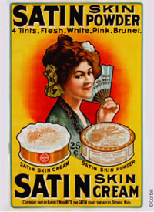
KOZMETIKE

Slide 2
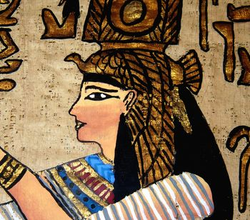
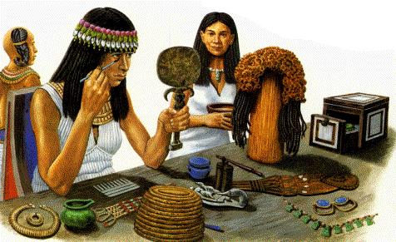
Kozmetika v egiptu
4000 pr.n.št.
Stenske poslikave
Dišave v obliki mazil
rastlinska barvila za barvanje ustnic,
temnenje oči

Slide 3
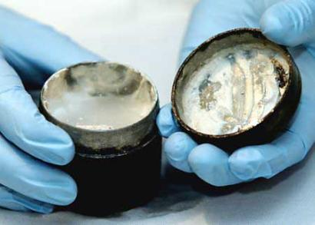
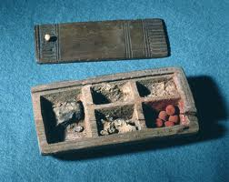
Kozmetika v grčiji in starem rimu
Ključnega pomena pri verskih obredih
Izdelovanje kozmetike v večjih količinah
Sužnji – cosmetae
V kopališčih odišavljene povedi

Slide 4
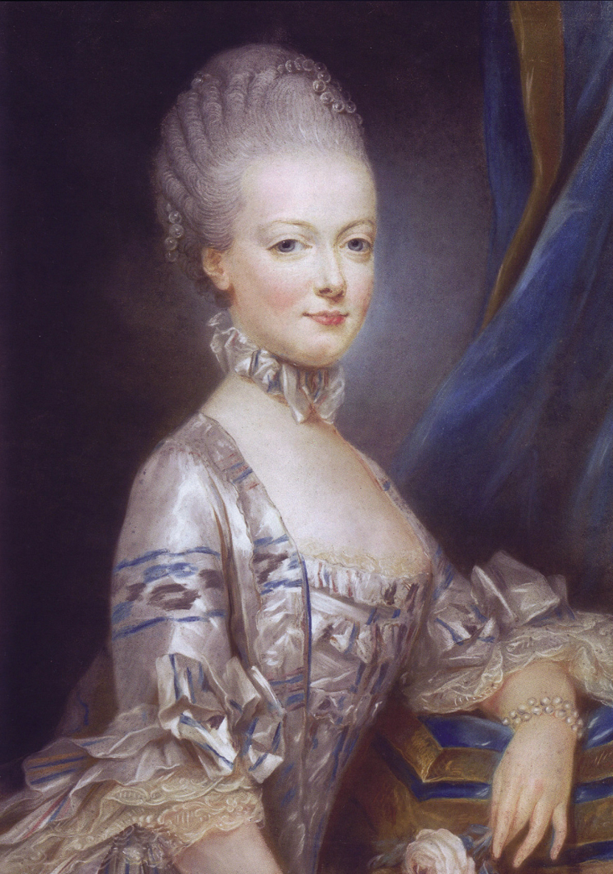
Srednji vek v evropi
Zaton kozmetike
Manjši obseg kozmetike
Cerkev – kozmetika je grešna in
nemoralna
Pudri (svinec in arzen)

Slide 5
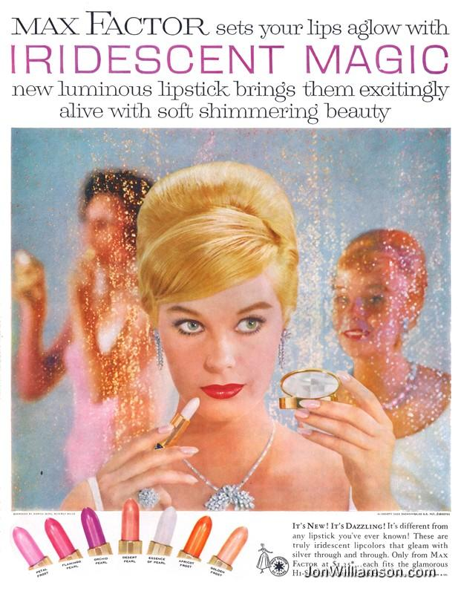
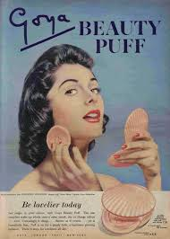
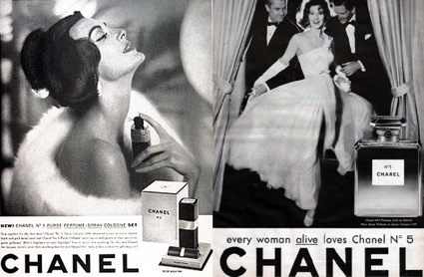
20. stoletje
Čas vzpona kozmetike
kozmetika ter make-up postane
moderen v ZDA ter Evropi
razmah baleta
Hollywood
Promocija izdelkov (Max Factor, L’Oréal )

